Slide 1


STŘEDNÍ ODBORNÁ ŠKOLA A STŘEDNÍ ODBORNÉ UČILIŠTĚ
MĚSTEC KRÁLOVÉ, T. G. MASARYKA 4
Pracovní právo

Slide 2

DIGITÁLNÍ UČEBNÍ MATERIÁL
Č.projektu : CZ.1.07/1.5.00/34.0921
Škola: Střední odborná škola a Střední odborné
učiliště Městec Králové, T.G. Masaryka 4
Kód DUMu: VY_32_INOVACE_ PR_84
Název DUMu: Účastníci pracovněprávních vztahů
Autor: Bc. Kubálková Ludmila
Tematický okruh: Ekonomika a právo
Ročník: 2. obor Podnikání
Datum tvorby: srpen-říjen 2013
Anotace: Materiál slouží k výkladu jmenované látky
Metodický pokyn: Prezentace je určena jako výklad do hodiny i jako materiál
k samostudiu s možností využití počítačové techniky

Slide 3
Účastníci pracovněprávních vztahů
Klíčová slova: zaměstnanec, zaměstnavatel, stát, pracovněprávní způsobilost

Slide 4
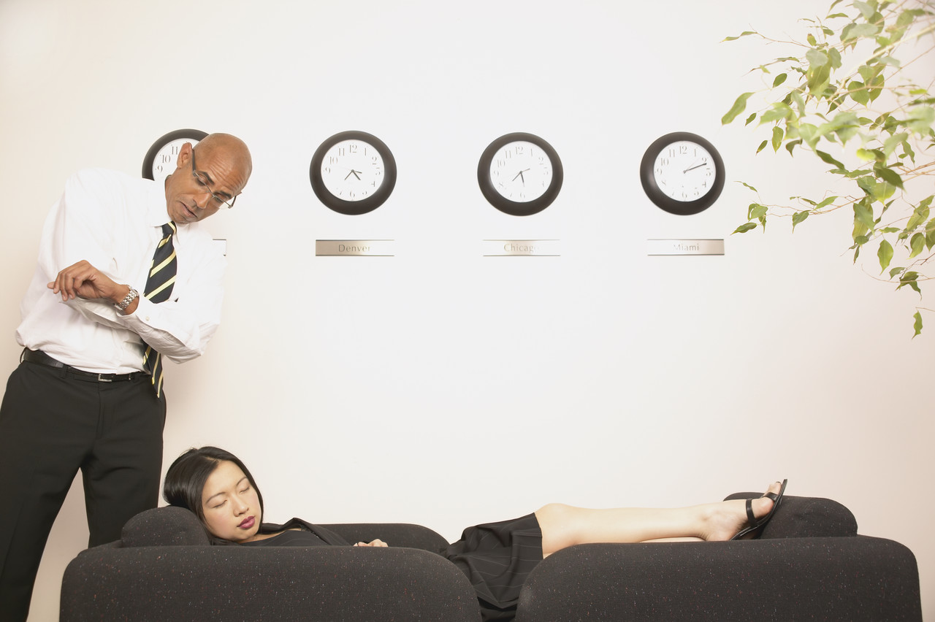

Pokus se sám vysvětlit, kdo jsou smluvní strany základních pracovněprávních vztahů:

Slide 5
Řešení:
smluvní strany:
zaměstnanec – vždy jen pracovněprávně způsobilá
FO
zaměstnavatel – osoba, která zaměstnává FO, má
právní subjektivitu
- PRÁVNICKÁ OSOBA
- FYZICKÁ OSOBA
- STÁT
http://zakony.centrum.cz/zakonik-prace/cast-1-hlava-2

Slide 6

Další účastníci pracovněprávních vztahů
- příslušné odborové
organizace
- rada zaměstnanců
- zástupci BOZP

Slide 7

Stát - ČR
- je to právnická osoba, zastoupená v
pracovněprávním
vztahu svou
organizační složkou

Slide 8
Pozor!
Zaměstnavatelé
- jsou povinni zajistit rovné zacházení se všemi
zaměstnanci
- platí pro ně zákaz jakékoli diskriminace v
pracovněprávních vztazích

Slide 9

Pracovněprávní způsobilost
– vzniká dosažením 15 let /výjimečně
od 14 let/
– nástup až po
ukončení povinné
školní docházky
Této způsobilosti může
být FO zbavena, případně
jí může být omezena.

Slide 10
Zdroje
JAROSLAVA, Tomancová a kol. Základy práva. Boskovice: ALBERT, 2007, ISBN 80-7326-110-3.
RYSKA, Radovan; PUŠKINOVÁ, Monika. Právo pro střední školy. Praha: EDUKO, 2012, ISBN 978-80-8720-457-3.
ZLÁMAL, Jaroslav; BELLOVÁ, Jana; HALUZA, Jakub. Občanský a společenskovědní základ PRÁVO. Kralice na Hané: Computer Media s.r.o., 2011, ISBN 978-80-7402-090-2.
Microsoft Word – klipart - www.office.microsoft.com
Čerpáno: 12. 9. 2013
http://zakony.centrum.cz/zakonik-prace
http://zakony.centrum.cz/zakonik-prace/cast-1-hlava-2

